Slide 1
"СП Детский сад №4"
ГБОУ ООШ №7 г.Сызрани
Тема: "Алгоритм трудовой деятельности
"Выращивание растений"
Возраст целевой аудитории 5-6 лет
Автор: воспитатель Шевченко Наталья Александровна
2015г.

Slide 2
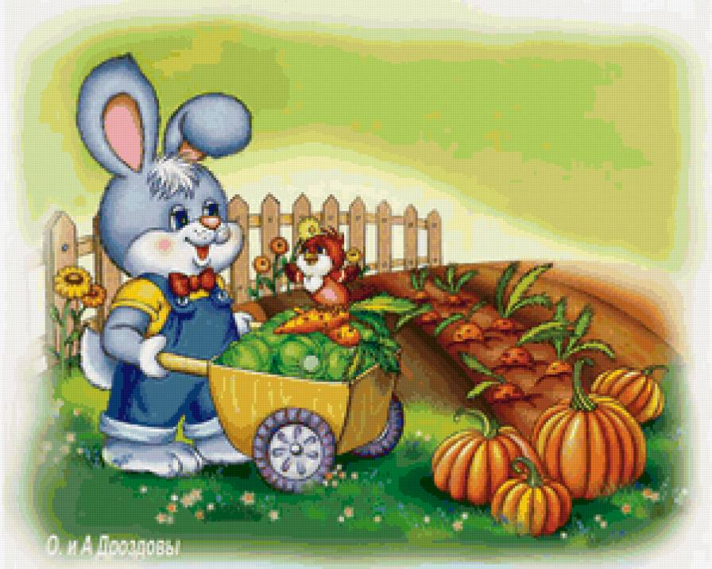
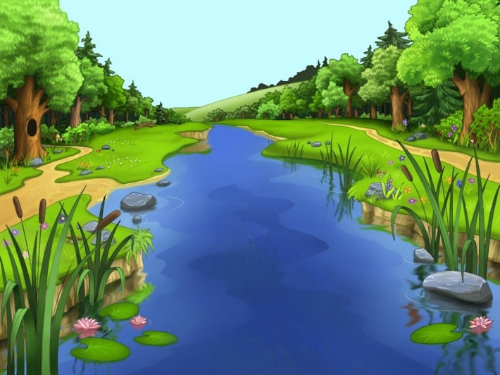
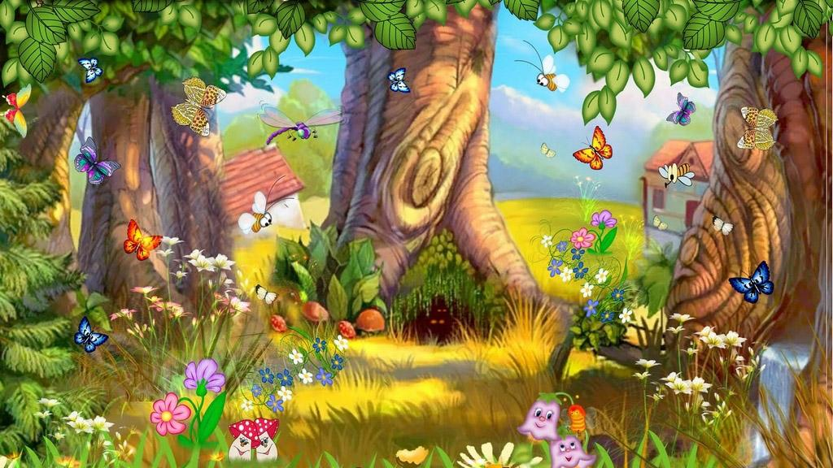
Выбор места для посадки
огород
река
лес

Slide 3



Выбор инструмента для посадки растения
Лопата
веник
вилка

Slide 4
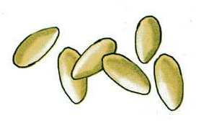
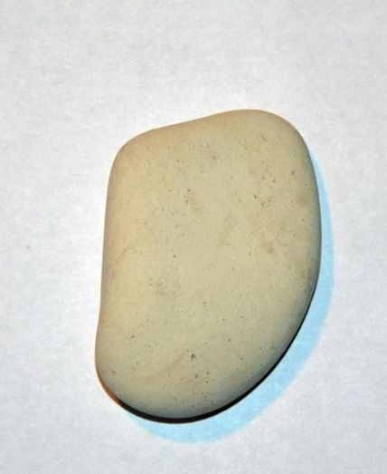
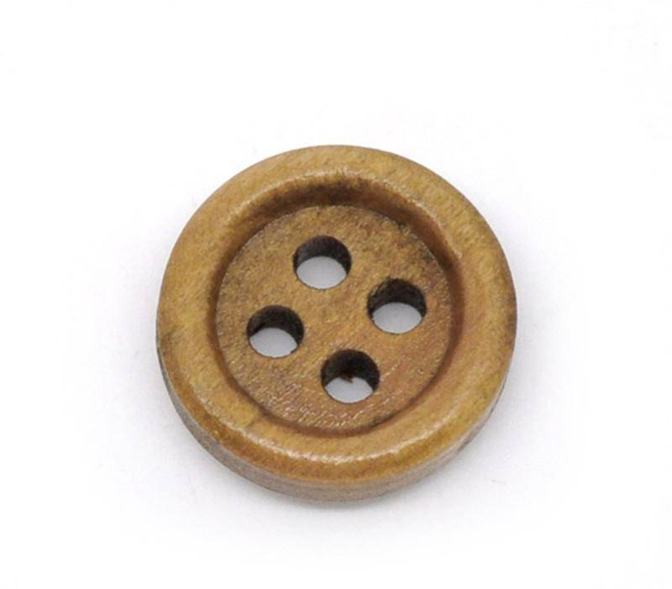
Выбор материала для посадки
семечко
камушек
пуговка

Slide 5

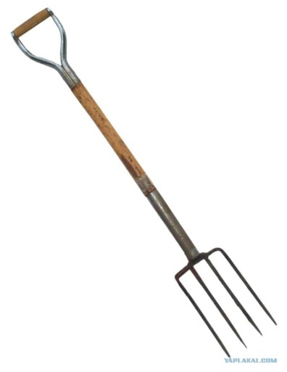
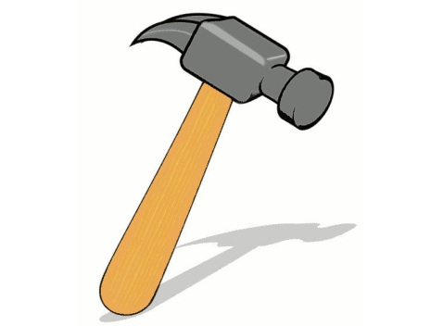
Выбор инструмента для обработки почвы после посадки растения
грабли
вилы
молоток

Slide 6
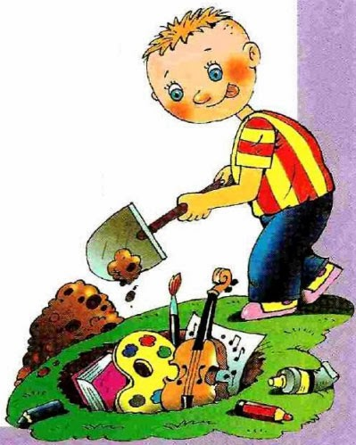
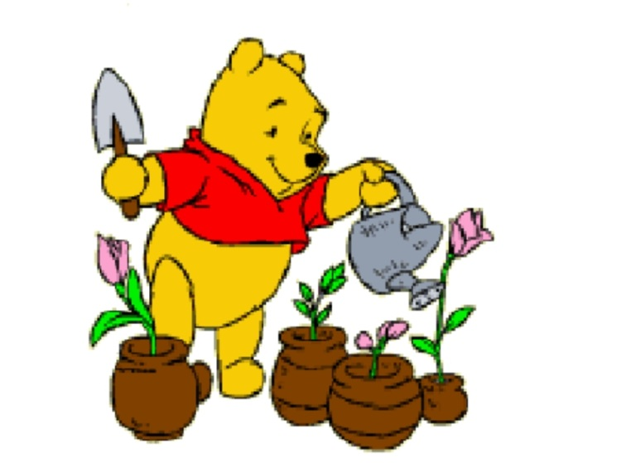
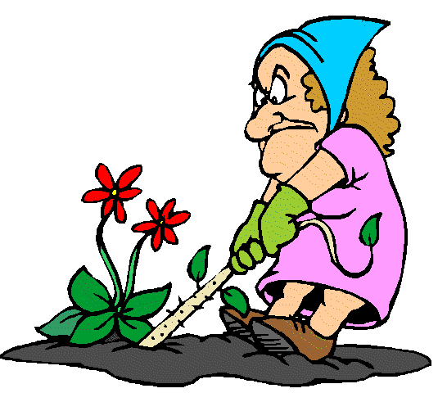
Уход за растением (полив)
Закапывание
полив
выдергивание

Slide 7
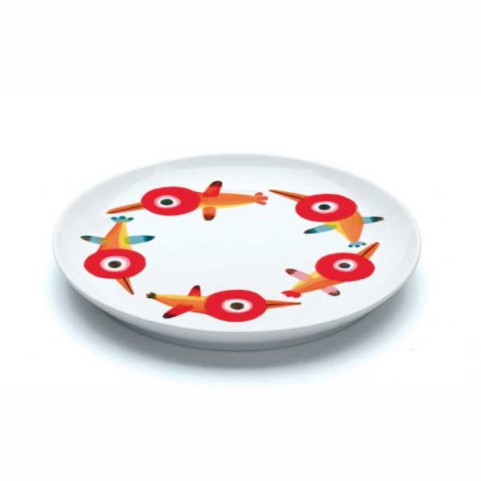

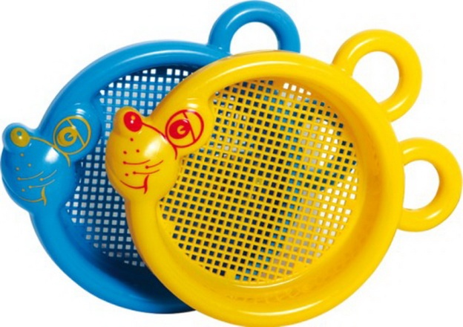
Выбор инструмента для полива
тарелка
сито
лейка

Slide 8
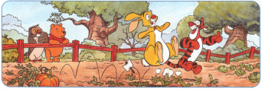
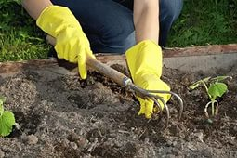
Уход за растением (рыхление)
выдергивание
рыхление
вытаптывать

Slide 9
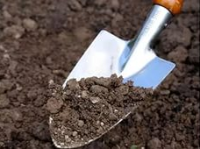
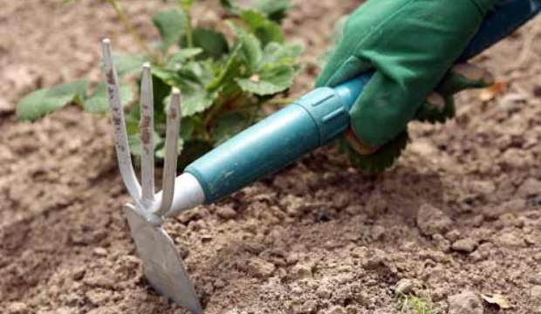
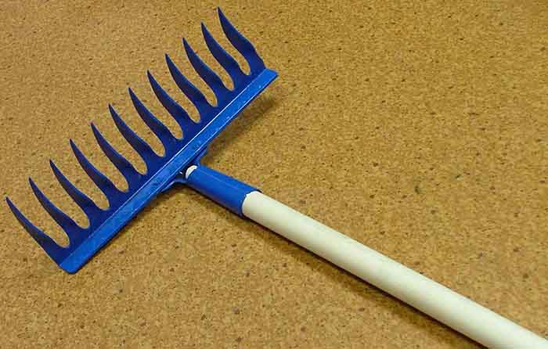
Выбор инструмента для рыхления
лопата
мотыга
грабли

Slide 10
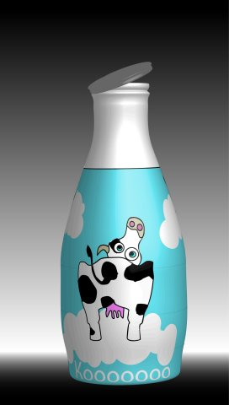
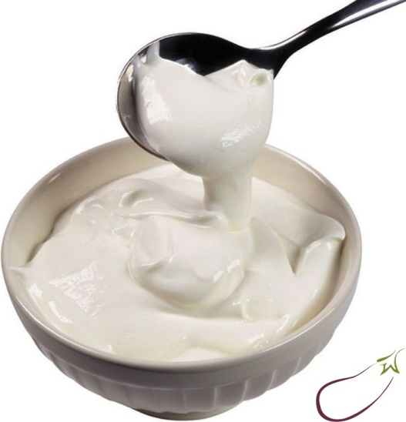
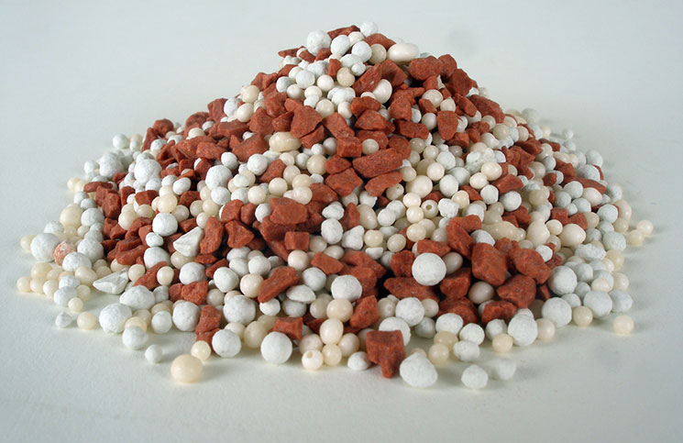
Уход за растением (подкормка витаминами для растений (удобрение)
Подкормка молоком
Подкормка витаминами для растений (удобрение)
Подкормка сметаной

Slide 11
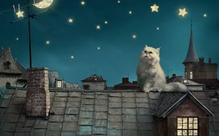
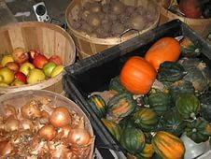
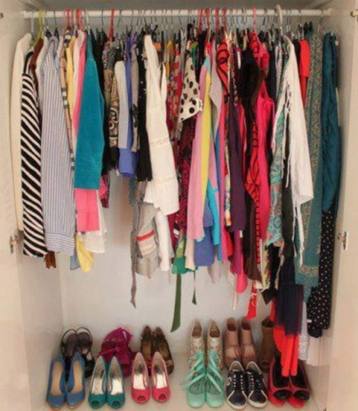
Уборка урожая на хранение
Крыша дома
кладовка
Шкаф для одежды

Slide 12

Ошибка

Slide 13

Молодец

